Slide 1
Mavzu: Xomashyolarni qandolatchilikda ishlatish uchun tayyorlash
1. Un, kraxmal, shakar, asal va ishlatishga tayyorlash.
2. Tuxum va tuxum mahsulotlari

Slide 2
Achitqili xamirni pargirsiz (xamirturushsiz)tayyorlash usulida, yuqorida aytib o’tilganidek, masalliqning hammasi birdan solinadi.
Achitqili pargirsiz kamroq miqdordagi xamirni idishda qorish mumkin. Masaliqlarni solish tartibi mexanik usulda xamir qorishdagi bilan bir xil. Xamir qorish uchun qoriladigan xamirninig hajmiga qaraganda 2,5-3 baravar kattaroq idishni olish kerak, aks holda xamir bijg’ib idishdan toshib chiqib ketadi.
Xamirni qorib bo’lgandan keyin unga suyultirilgan yog’ qushilib, ustiga qopqoq yoki sochiq yopiladi va bijg’ib oshib olishi uchun issiq(30C) joyga quyiladi.

Slide 3
Xamirdan tayyorlanuvchi mahsulotlar uchun quydagilar asosiy masaliqlar hisoblanadi.
Un, kraxmal, sut va sut mahsulotlari,
Saryog’, margarin, qizitilgan yog’,
Shakar, asal, Patoka va boshqa ayrim mahsulotlar.
Shu bois qandolatpaz mutaxssis xamirdan tayyorlanuvchi mahsulotlar uchun ishlatiladigan masaliqlarning xususiyatlarini yaxshi bilishi va ularning sifatini oddiy usullar bilan aniqlay olishi lozim.

Slide 4
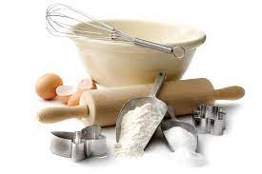
<<Qandolatchilikda>> ishlatilayotgan xomashyolar

Slide 5
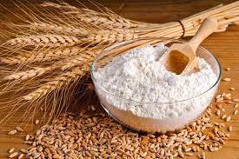
Un Мука

Slide 6
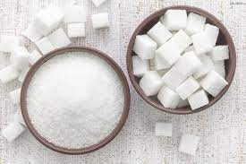
Shakar Сахар

Slide 7
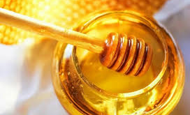
Asal
Мед

Slide 8
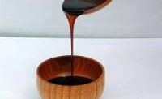
Karamel patokasi Патока карамельная

Slide 9
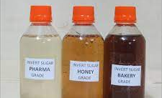
Invert siropi Инвертний сироп

